Slide 1
2 光的衍射（Diffraction of light）
§1 衍射现象、惠更斯——菲涅耳原理
一. 光的衍射
1.现象:
衍射屏
观察屏
衍射屏
观察屏
L′
L
S
λ
λ
S
*
a
*
λ ≥ 10 ⁻ ³ a
2.定义: 光在传播过程中能绕过障碍物
的边缘而偏离直线传播的现象

Slide 2
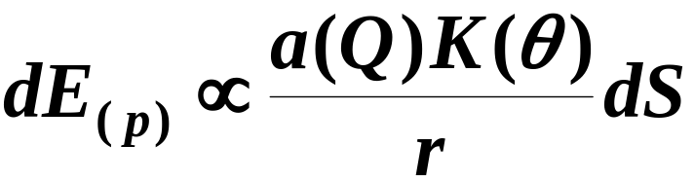
3. 分类:
(1) 菲涅耳衍射
近场衍射
(2) 夫琅禾费衍射
远场衍射
二. 惠更斯——菲涅耳原理
波传到的任何一点都是子波的波源，
各子波在空间某点的相干叠加，就
决定了该点波的强度。
n
dE(p)
·
θ
r
·
dS
Q
p
S(波前)
设初相为零

Slide 3
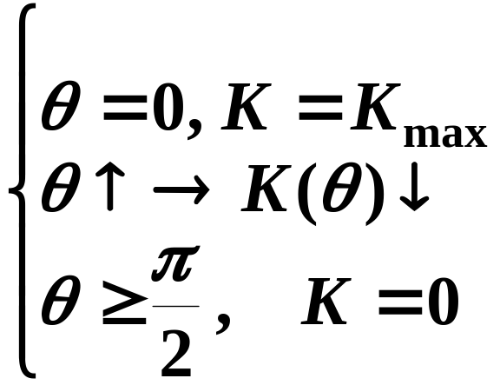

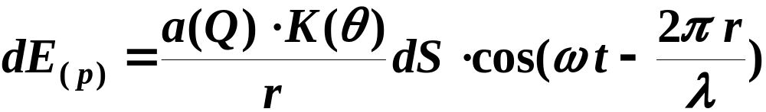
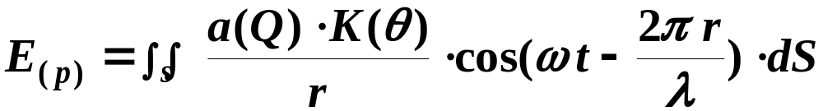
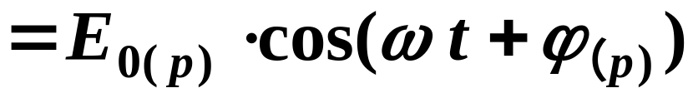
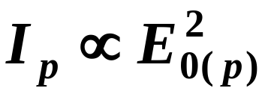
K(θ ):方向因子
取决于波前上Q点处的强度
P处波的强度

Slide 4

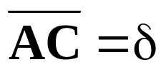



§2 单缝的夫琅禾费衍射、半波带法
一.装置
观察屏
缝平面
透镜L
·
S: 单色光源
透镜L′
p
B
θ
θ : 衍射角
S
a
θ
*
(缝宽)
0
A
C
f ′
δ
(最大光程差)
二.半波带法
f
A→P 和B→P 的光程差
—— 中央明纹(中心)
当 时，可将缝分为两个“半波带”

Slide 5
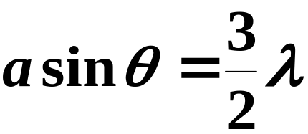
θ
1
B
2
1′
1
半波带
2′
2
半波带
a
B’
1′
半波带
2′
半波带
A
λ/2
两个“半波带”上发的光在P处干涉相消形成暗纹。
当 时，可将缝分成三个“半波带”
B
θ
P处近似为明纹中心
a
A
λ/2

Slide 6

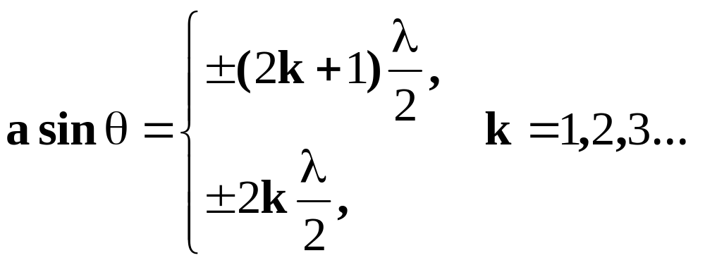

当 时,可将缝分成四个“半波带”,
形成暗纹。
B
θ
a
一般情况
A
λ/2
明纹(中心)
暗纹
——中央明纹(中心)

Slide 7
与双缝的比较：
观察屏
缝平面
透镜L
·
透镜L′
p
B
θ
S
a
θ
1、性质相同，
形式相反
*
0
A
C
f ′
δ
f
2、角度问题
θ≈sin θ ≈tg θ
p
x
x
r₁
·
r₂
x
Δx
λ
θ
d
o
x₀
δ
I
D

Slide 8

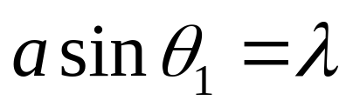
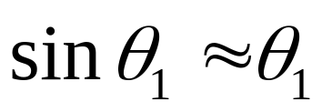


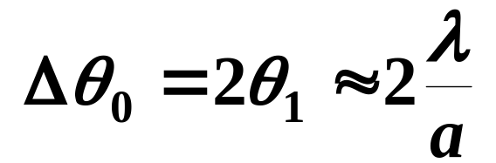
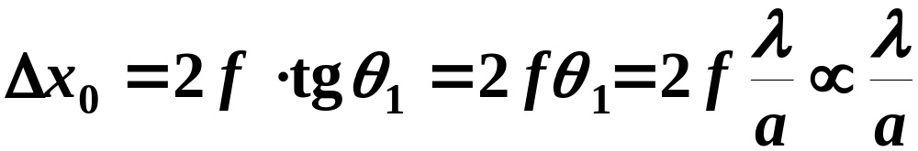
讨论：
1、 条纹宽度
观测屏
中央明纹:
衍射屏
透镜
x₂
λ
x₁
Δx
θ₁
Δx₀
0
I
时，
f
角宽度
线宽度
——衍射反比定律

Slide 9
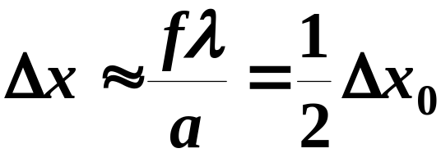
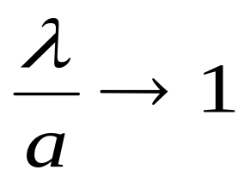
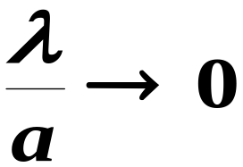

其他明纹(次极大)：
波长越长，条纹宽度越宽
衍射现象
越明显
缝宽越小，条纹宽度越宽
当 时，
I
屏幕是一片亮
0
sinθ
当 时，
衍射现象消失
只显出单一的明条纹 ⎯⎯单缝的几何光学像
∴几何光学是波动光学在λ /a → 0时的极限情形

Slide 10
2、明纹的亮度：
B
θ
第一级明纹：
a
与第二级明纹亮度的区别 是什么？
A
λ/2
级越大，则波带越多，相应的亮度越弱。
I / I₀
1
相对光强曲线
0.017
0.047
0.047
0.017
-(λ /a)
2(λ /a)
-2(λ /a)
0
λ /a
sinθ

Slide 11
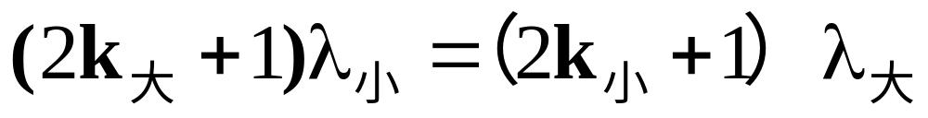
3、重叠：
明纹(中心)
暗纹
4、单缝对双缝的影响：

Slide 12


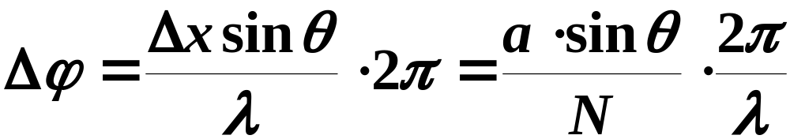
5. 光强公式
缝平面
透镜
x
观测屏
缝宽a
p
B
Δx
λ
θ
0
C
A
Δxsinθ
f
每个窄带发的子波在P点振幅近似相等,设为
( N很大 )
P处的合振幅E_{P} 就是各子波的振幅矢量和的模.

Slide 13
P 处是多个同方向、同频率、同振幅、初
相依次差一个恒量△ϕ 的简谐振动的合成，
合成的结果仍为简谐振动。
对于O点: θ = 0 , Δϕ = 0
ΔE₀
……
E₀ = N ΔE₀
E₀
对于其他点P： E_{P} < E₀
E_{P}
Δϕ
ΔE₀
当N → ∞时, N个相接的折线将变为一个圆弧。

Slide 14
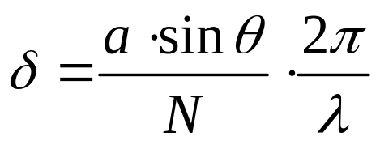
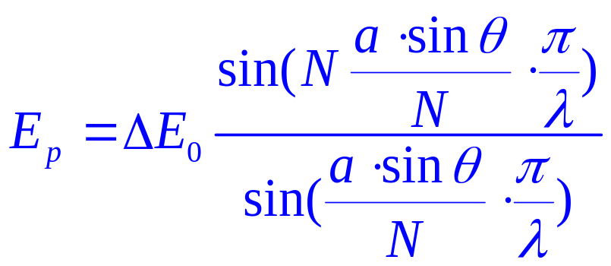
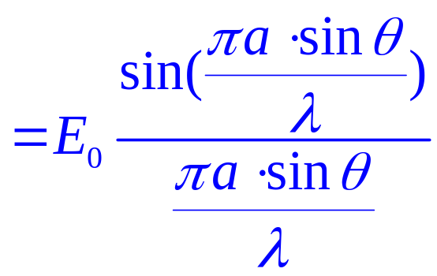
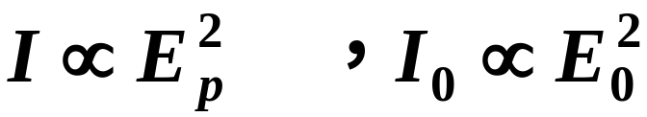
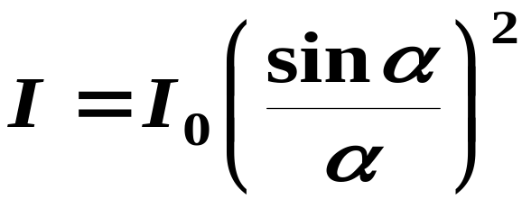
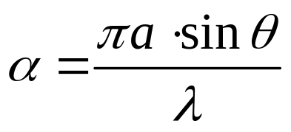
又
P点的光强

Slide 15
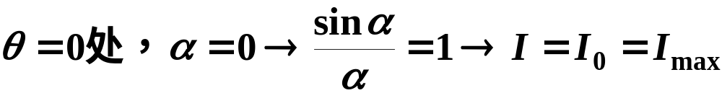
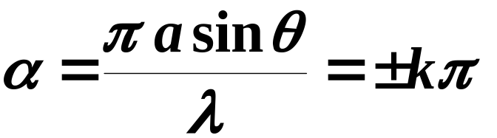

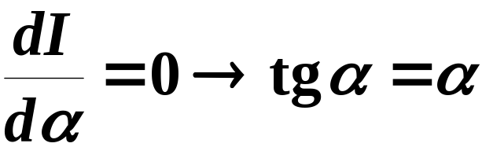
由 可得
(1) 主极大（中央明纹中心）位置：
(2) 极小（暗纹）位置：
由
或
(3) 次极大位置：

Slide 16
y
y₁ = tgα
y₂ = α
·
·
-2π
-π
o
π
2π
α
·
·
-2.46π
-1.43π
+1.43π
+2.46π
解得 :
相应 :
于是光强 :
从中央往外各次极大的光强依次为:
0.0472I₀ , 0.0165I₀ , 0.0083I₀ , …
∴ I_{次极大} << I_{主极大}

Slide 17
应用举例
[例题] 已知：一雷达位于路边d =15m处，射束与公路成15°角，天线宽度a = 0.20m，射束波长=30mm。
求：该雷达监视范围内公路长L =?
d
a
15⁰

Slide 18

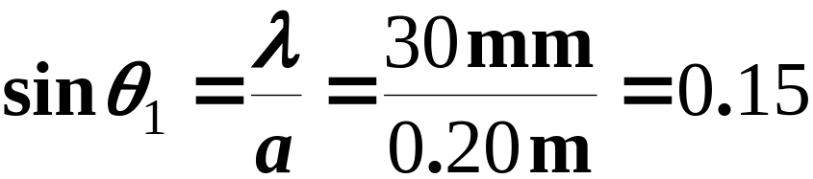




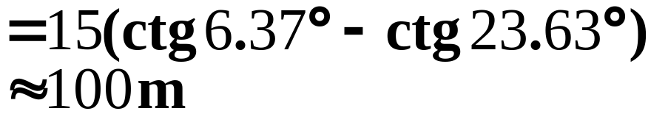
L
d
α
β
a
θ₁
15⁰
解：将雷达波束看成是单缝衍射的0级明纹
由
有
如图：

Slide 19
§3 光栅衍射
一. 光栅
1. 光栅—大量等宽等间距的平行狭缝(或反射面)构成的光学元件。
2. 种类：
透射光栅
反射光栅
d
d
3. 光栅常数
a是透光（或反光）部分的宽度
b 是不透光(或不反光)部分的宽度
d=a+b ⎯ 光栅常数

Slide 20
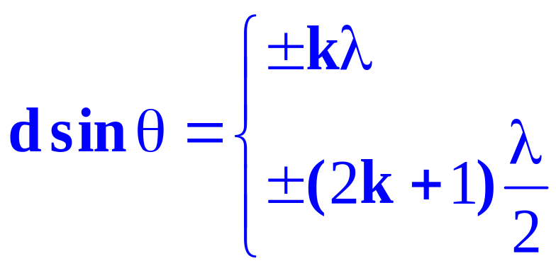
二. 光栅衍射
缝平面G
观察屏
透镜L
P
λ
θ
多缝（多光束）干涉
d
θ
o
干涉条件为：
焦距 f
dsinθ
k = 0,1,2,3…
-------表象公式

Slide 21
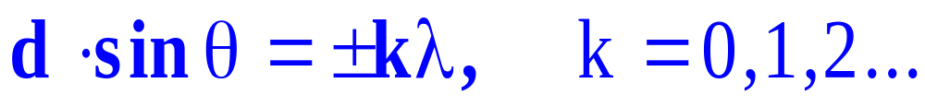
对光栅衍射的讨论
(1) 主极大:
-------光栅公式
I_{0单}
I_{单}
-2
-1
0
1
2
sinθ
(λ /a)
各主极大受到单缝衍射的调制
I
N²I_{0单}
光栅衍射
光强曲线
N = 4
d = 4a
单缝衍射
轮廓线
-8
-4
0
4
8
sinθ
(λ /d )

Slide 22
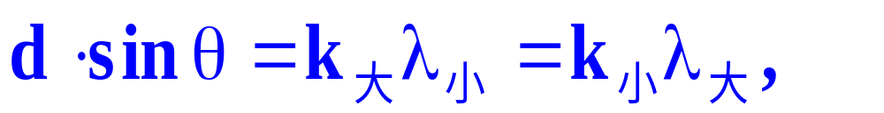
（2）暗纹条件：
（3）明纹重叠条件：

Slide 23
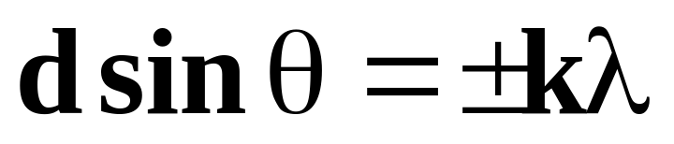
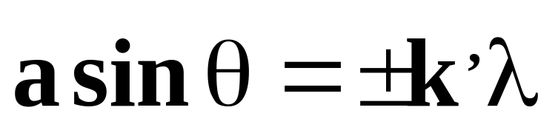
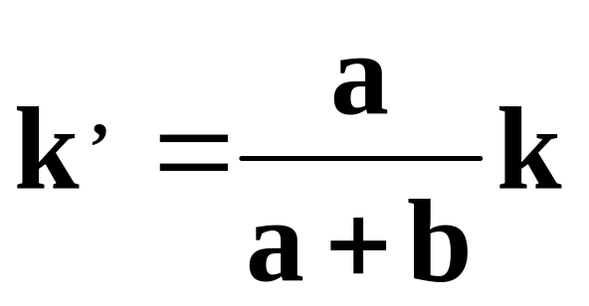
(4) 光栅的缺级
对一个ϑ，有
－－多缝干涉明纹
但是同时
－－单缝干涉暗纹
K级主极大为缺级
即：
使k，为整数的k， 为缺级

Slide 24

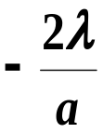








I
0级
-1级
1级
单缝衍射光强
缺-2级
缺2级
-3级
3级
0

Slide 25
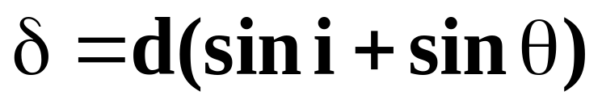
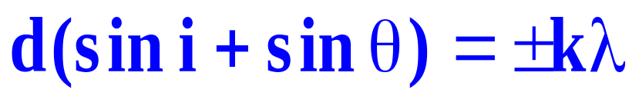
（5）斜入射的光栅方程
观察屏
光栅
L
P
λ
θ
o
i
f
d sin i
d sinθ

Slide 26
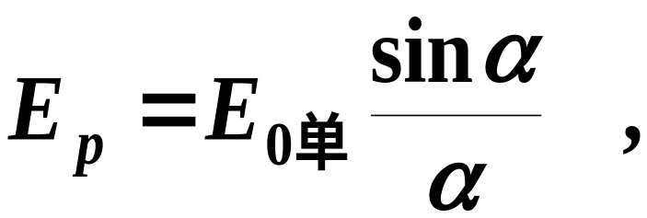
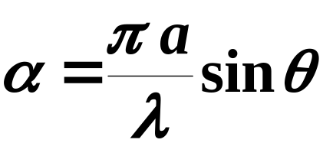
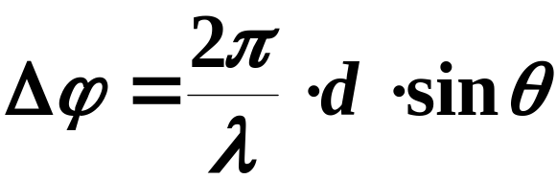
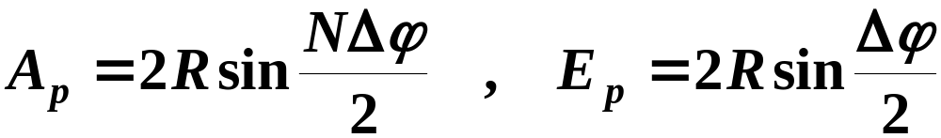
（6）光栅夫琅禾费衍射的光强公式
每个单缝在P点(对应衍射角θ )均有
相邻缝在P点相位差
o
NΔϕ
·
R
A_{p}
Δϕ
R
Δϕ
E_{p}

Slide 27
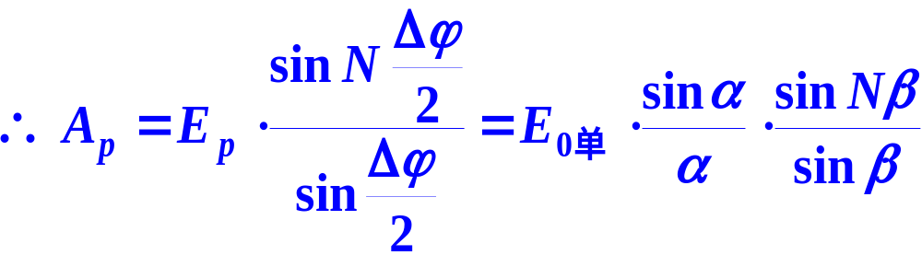
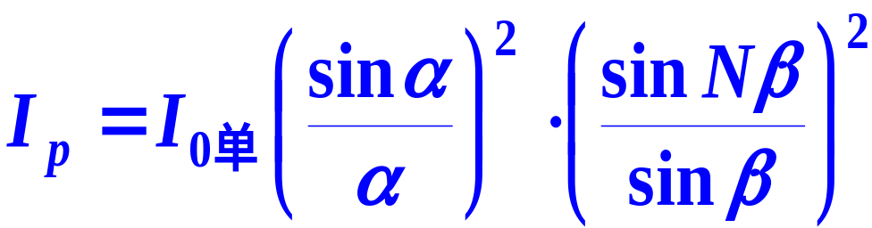
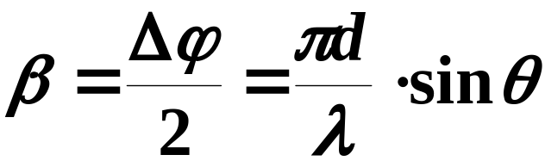

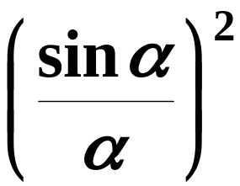
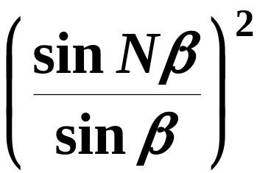
⎯⎯单缝中央主极大光强
⎯⎯单缝衍射因子
⎯⎯多光束干涉因子

Slide 28

I_{单}
I_{0单}
单缝衍射光强曲线
-8
-4
0
4
8
sinθ
(λ/4a)
多光束干涉光强曲线
sin²Nβ/sin²β
N²
-8
-4
0
4
8
sinθ
(λ/d)
I
N²I_{0单}
光栅衍射
光强曲线
单缝衍射
轮廓线
-8
-4
0
4
8
sinθ
(λ/d)

Slide 29

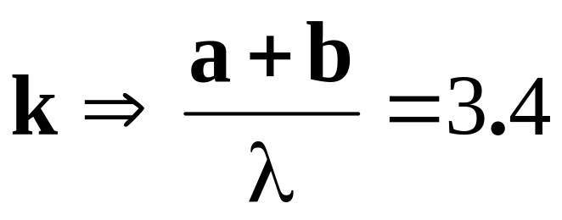
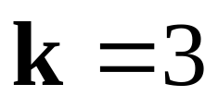
三、应用举例
例一.钠光入射500条/mm的光栅，且a=b。问（1）垂直入射、及（2）30⁰斜入射时，最多能够看到第几级条纹？
解：
a+b=(500/mm)⁻¹=2*10⁻⁶m
a=b=1*10⁻⁶m
缝平面G
观察屏
（1）垂直入射：
透镜L
P
λ
θ
d
θ
o
焦距 f
dsinθ

Slide 30
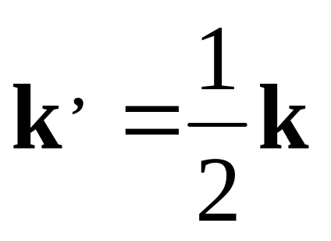
±2级主极大为缺级
+3级
最多能够看到第3级条纹
（最多能够看到第二条条纹）
缺级
+1级
0级
-1级
缺级
-3级

Slide 31




（2）斜入射：
观察屏
光栅
L
P
λ
θ
o
i
f
d sin i
d sinθ

Slide 32
2、4级主极大为缺级
+5级
缺级
最多能够看到第5级条纹
（最多能够看到第3条条纹）
+3级
缺级
+1级
可以看到：两种情况下
（1）总条纹数相同；
（2）缺级是因为b小
（如果a+b=6a，就没有缺级）
0级
-1级

Slide 33

例二.波长分别为4000埃和6000埃的光垂直入射一个光栅，除中央明外第二次重叠在30⁰的方向上，求d和总条纹数。
解：
不考虑缺级
d*sin30⁰=4*6000=6*4000
d=4.8*10⁻⁶(m)
4000埃
6000埃
总条纹数：23条（4000埃）
15条（6000埃）

Slide 34

§4 光学仪器的分辨本领
一.透镜的分辨本领
I / I₀
相对光强曲线
1
1.圆孔的夫琅禾费衍射
衍射屏
L
观察屏
0
1.22(λ/D)
sinθ
λ
θ₁
中央亮斑
(爱里斑)
爱里斑
圆孔孔径为D
f
D↑
λ ↓
爱里斑变小
2.透镜的分辩本领
( 经透镜 )
物点 ⇒ 象点
几何光学 :
物(物点集合) ⇒ 象(象点集合)

Slide 35
( 经透镜 )
波动光学 :
物点 ⇒ 象斑
物(物点集合) ⇒ 象(象斑集合)
刚可分辨
不可分辨
非相干叠加
瑞利判据:对于两个等光强的非相干物点,如果其一个象斑的中心恰好落在另一象斑的边缘(第一暗纹处),则此两物点被认为是刚刚可以分辨。

Slide 36






S₁
D
δθ
*
0
*
I
S₂
最小分辨角
分辨本领
望远镜：
不可选择，可
显微镜：
D不会很大，可

Slide 37
§5 X射线的衍射
一. X 射线的产生
X射线 λ : 10⁻¹⎯10²Å
X射线管
-
A
K
+
X射线
劳厄（Laue）实验（1912）
证实了X射线的波动性
准直缝
晶体
劳厄斑
·
X射线
·
·
·

Slide 38

二. X射线在晶体上的衍射
1
2
晶面
Φ
Φ
d′′
: 掠射角
•
•
•
•
•
•
d
•
A
•
B
•
•
•
•
d : 晶面间距(晶格常数）
dsinΦ
C
•
•
•
•
•
•
•
•
•
•
•
•
•
•
•
•
•
•
d′
1. 衍射中心
每个原子都是散射子波的子波源
2. 同一晶面上各点间散射光的干涉
Φ
•
Φ
•
•
•
•
•
3 .面间散射光的干涉

Slide 39
散射光干涉加强条件：
—乌利夫—布喇格公式
三. 应用
已知Φ、λ 可测d — X射线晶体结构分析。
已知Φ、d可测λ — X射线光谱分析。
四. 实际观察X射线衍射的作法
1.劳厄法：
•
•
•
•
2.粉末法：
•
•
•
劳厄相
德拜相

